Slide 1
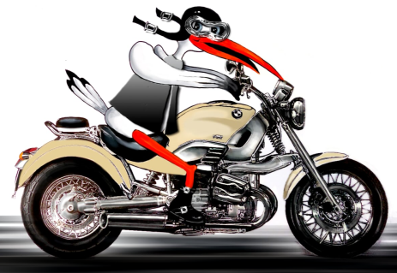
Cruiser Club France R1200C
www.r1200c.fr
Meeting international
Du 29 juin au 2 juillet 2017
Saint Nabor
Alsace FRANCE

Slide 2
Cruiser Club France R1200C
1er meeting international
Du 29 juin au 2 juillet 2017
à Saint Nabor FRANCE
(GPS : 48°26’12" N 07°25’07"E)
Renseignements et inscription sur : www.r1200c.fr
Cruiser Club France R1200C
1er meeting international
Du 29 juin au 2 juillet 2017
à Saint Nabor FRANCE
(GPS : 48°26’12" N 07°25’07"E)
Renseignements et inscription sur : www.r1200c.fr

